Slide 1
Industrins märkessättning- bakgrund
Lars Calmfors
Sveriges Yngre Läkares Förening: fullmäktigemöte
5/5-2023

Slide 2
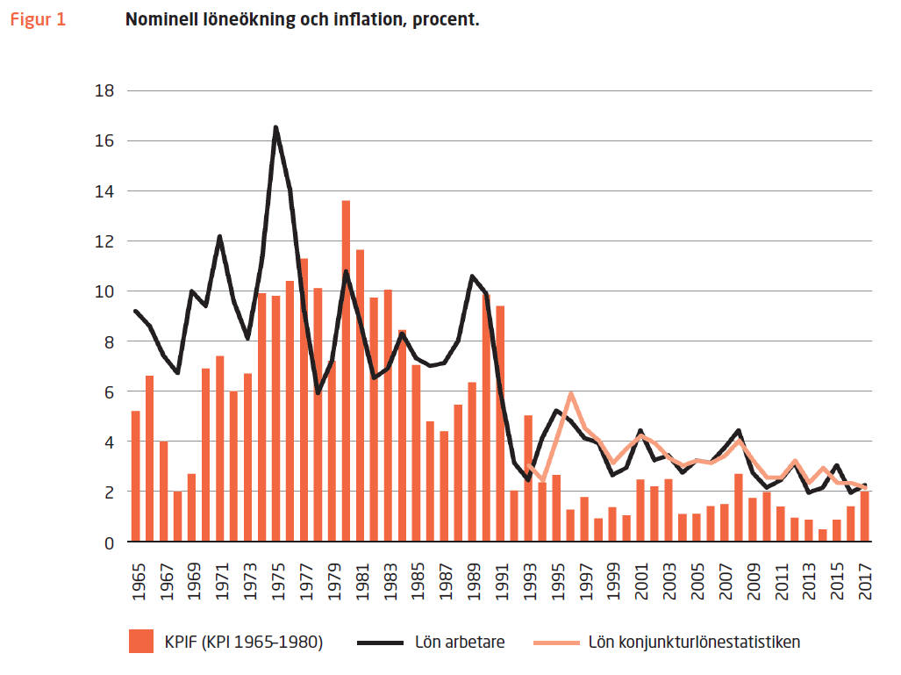

Slide 3
Varför gick det snett på 1970-talet?
Importerad inflation
Förväntningar om fortsatt inflation
- Ingen Riksbank med tydligt inflationsmål
Den tidigare centraliserade lönebildningen med SAF och LO hade brutit samman
I stället konkurrens om löneökningar mellan privatanställda arbetare, privatanställda tjänstemän och offentliganställda
- Ingen tog samhällsekonomiskt ansvar

Slide 4
Varför kom Industrins samarbetsavtal till?
Höga löneökningar igen 1995-97 när arbetslösheten vände nedåt
Hot om lagstiftning rörande fackliga stridsåtgärder
Självreglering av lönebildningen av parterna i industrin

Slide 5
Timlön, procentuell årlig förändring

Slide 6
Varför fungerar industrins märkessättning?
Förhandlingsordningsavtal i offentlig sektor
Samordning inom LO
Ännu starkare samordning inom Svenskt Näringsliv
Medlingsinstitutet
Socialt tryck och skambeläggning

